Slide 1

¡ ОНИ ЗАВЕДУТСЯ !
0

Slide 2
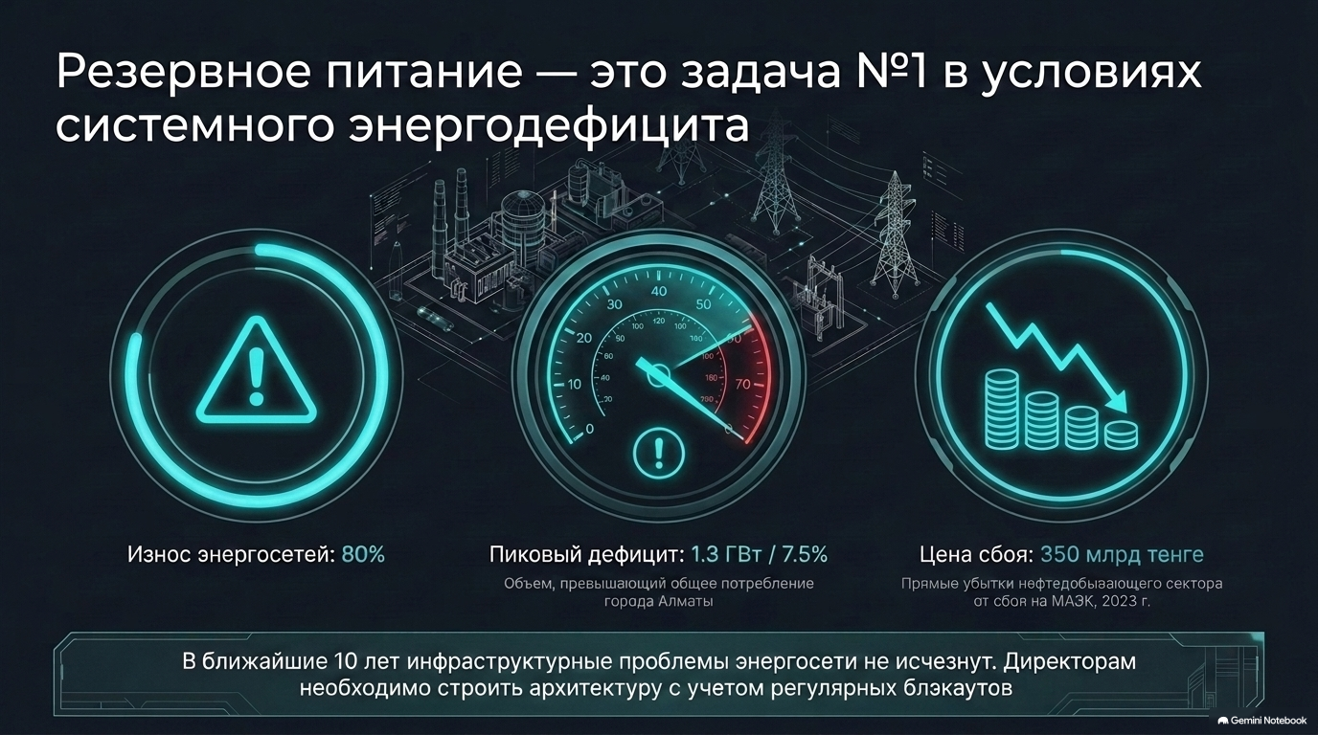
1-2

Slide 3
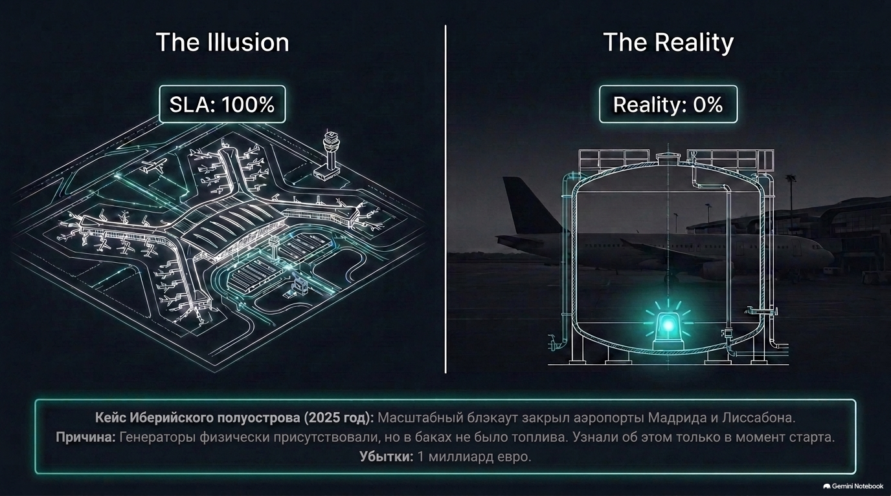
3

Slide 4
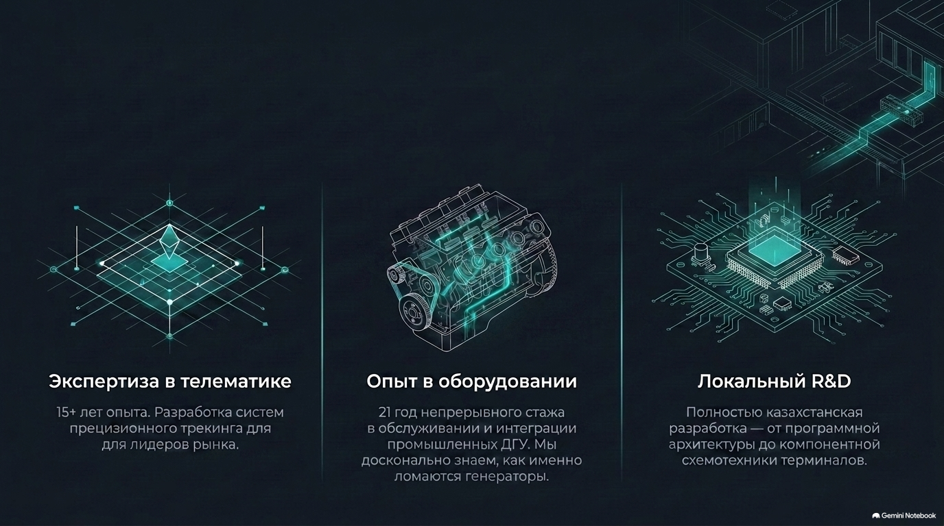
4-5-6

Slide 5
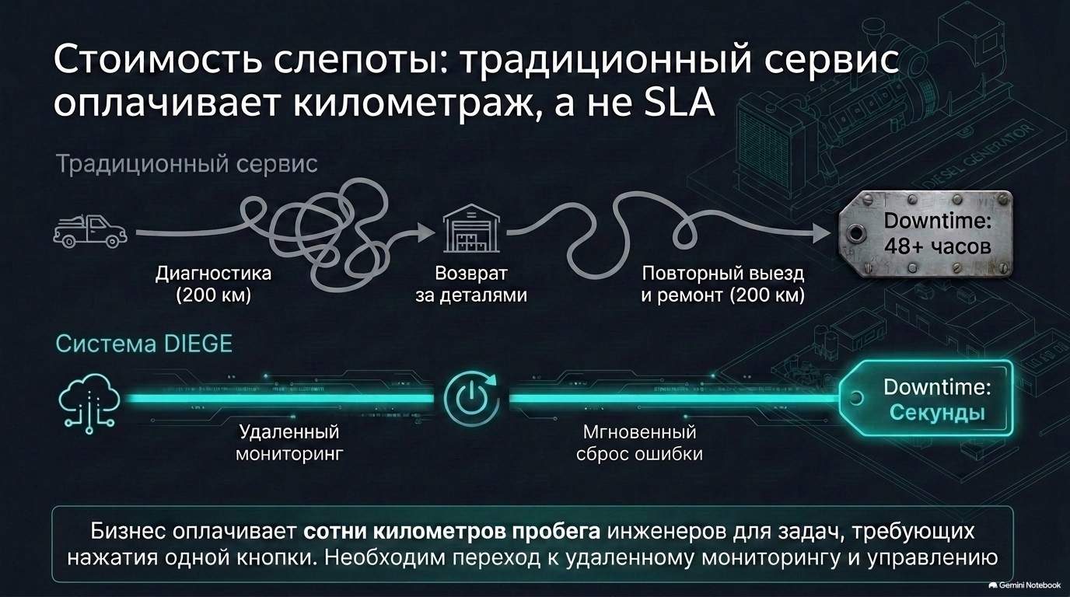
7

Slide 6
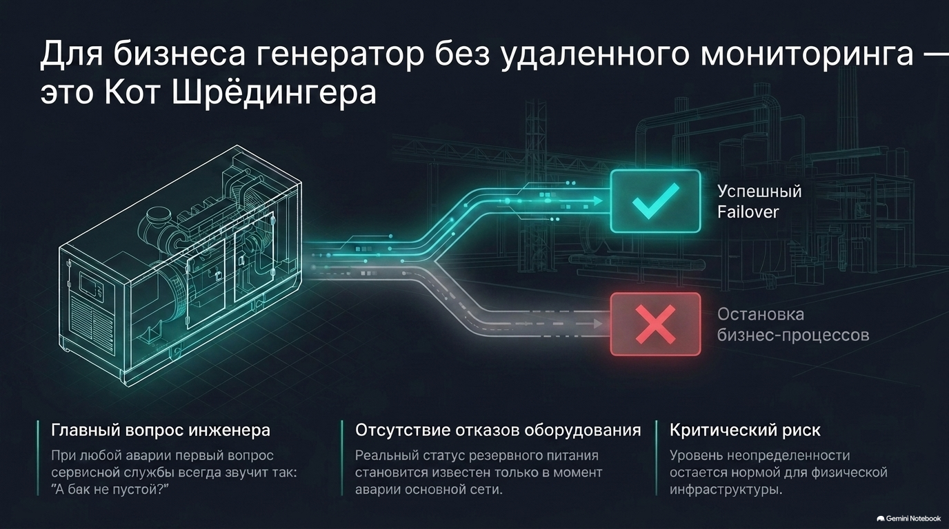
8

Slide 7
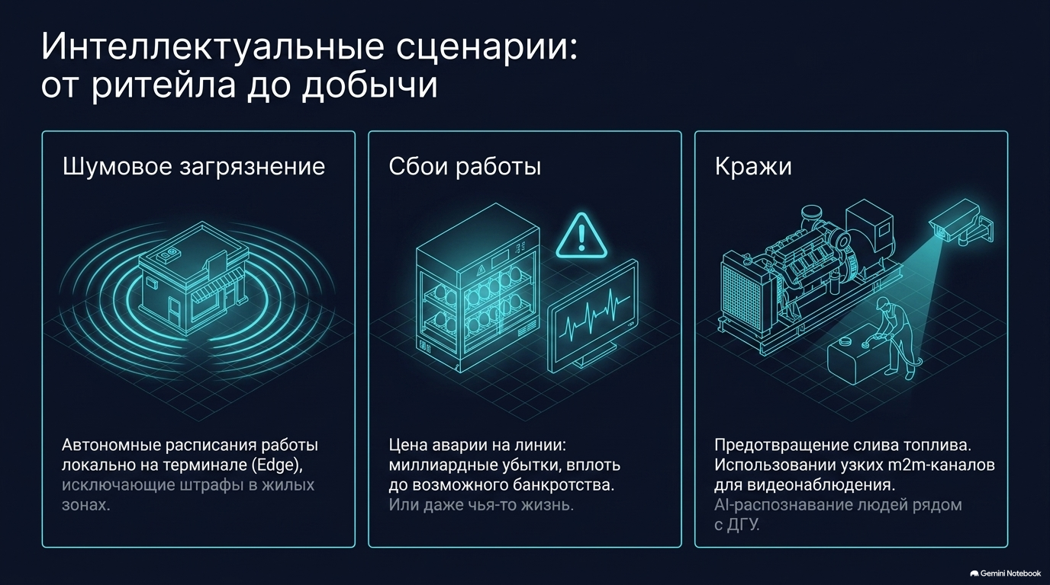
9-10-11-12-13-14

Slide 8

15

Slide 9

15

Slide 10
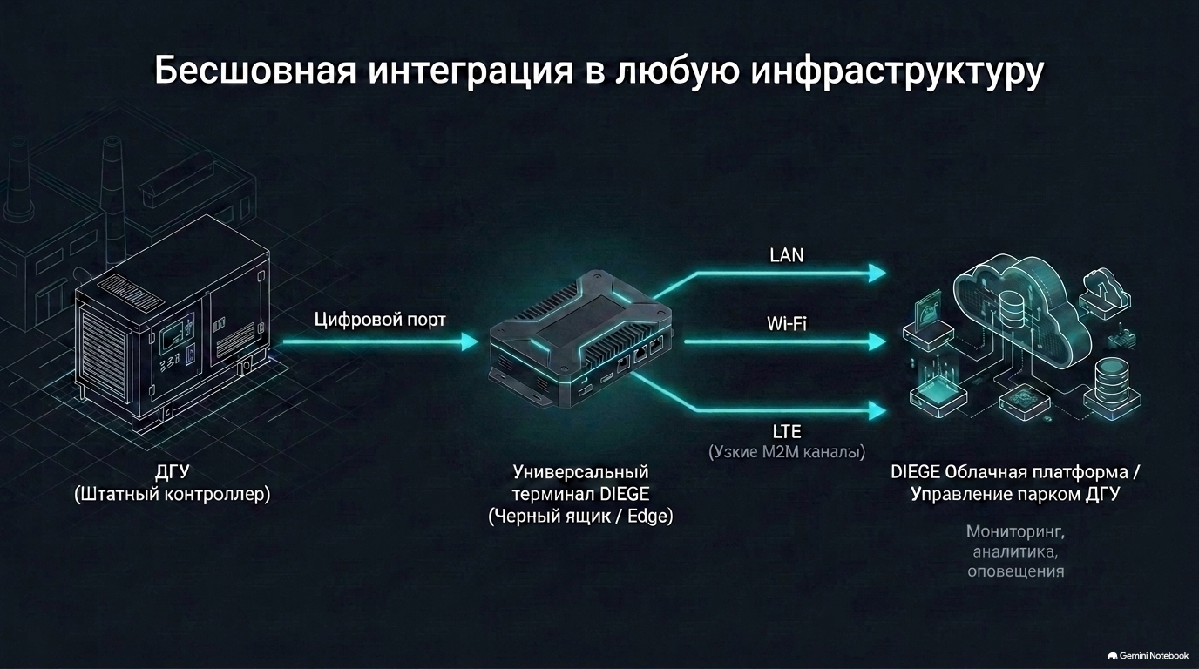
16

Slide 11
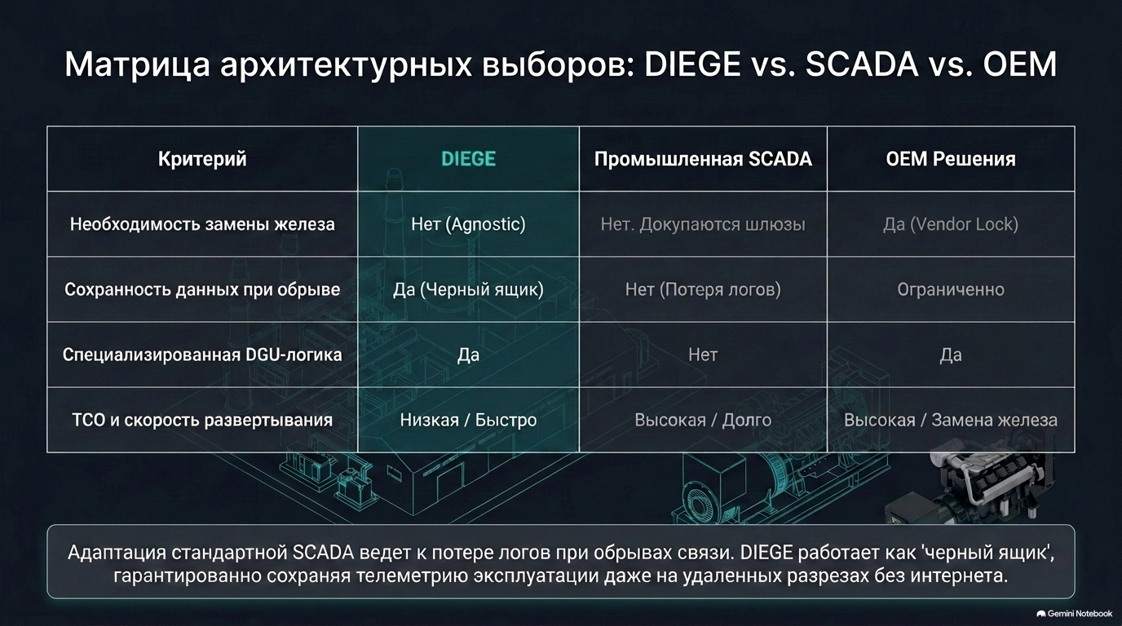
17

Slide 12
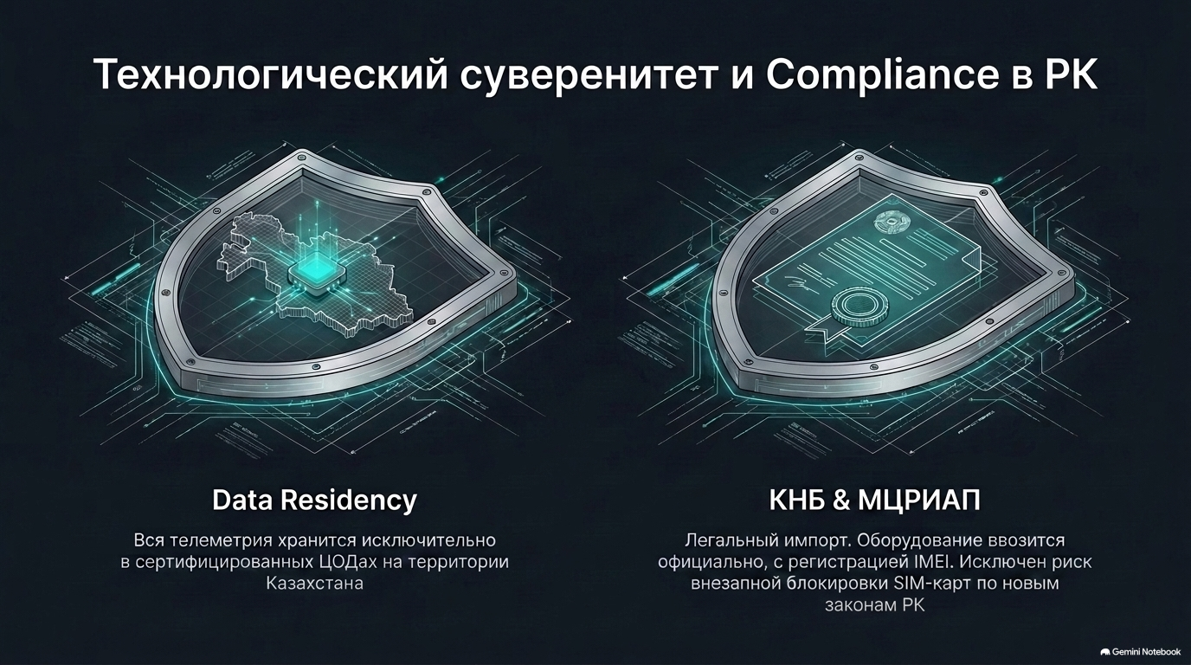
18-19

Slide 13

¡ ОНИ ЗАВЕДУТСЯ !
20

